Slide 1
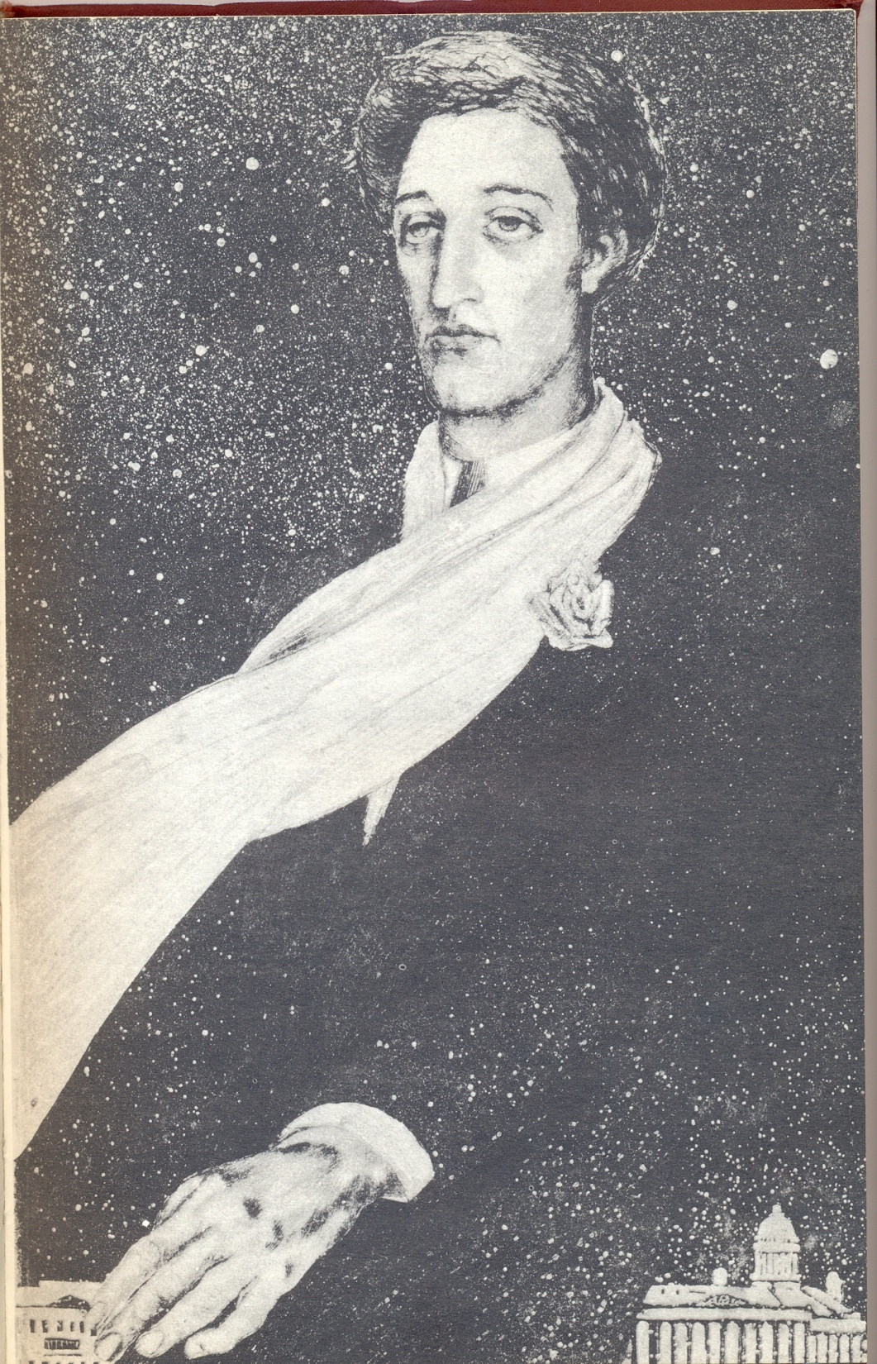
Александр Блок
«Двенадцать»
поэма

Slide 2
Революция 1917 года стала началом нового, противоречивого и, в то же время, поразительно яркого этапа в жизни и творчестве поэта.
Блок воспринял революцию как разрушительный пожар, который должен был принести за собой желанное обновление.
«Революция, как грозный вихрь, как снежный буран, всегда несёт новое и неожиданное; она жестоко обманывает многих; она легко калечит в своём водовороте достойного, она часто выносит на сушу невредимыми недостойных… России суждено пережить муки, унижения, разделения, но она выйдет из этих унижений новой и – по-новому великой»(Статья «Интеллигенция и революция»).

Slide 3
В январе 1918 года в едином, почти мгновенном порыве была создана великая, всемирно известная поэма «Двенадцать». Блок сам считал, что «Двенадцать» - лучшее из всего, что он написал, потому что, создавая поэму, он всецело жил современностью. Никогда еще душа поэта не была столь восприимчива к бурям и грозам истории. Недаром, закончив «Двенадцать», Блок, при всей присущей ему сдержанности и скромности, сказал: «Сегодня я - гений».
В «Двенадцати» во всей полноте и цельности воплощено блоковское восприятие Октябрьской революции. В поэме с удивительной отчетливостью и верностью запечатлено множество примет того неповторимого времени, когда она была написана. И вместе с тем она подсказывает широчайшие философско-исторические и морально-этические обобщения и выводы - о том, что произошло с Россией и что ждет русский народ, о новом понимании гуманизма и нравственности, о новом типе человеческой личности, рождающемся в горниле пролетарской революции.
Как всякое великое произведение искусства, «Двенадцать» ведет мысль и воображение читателя вширь и вглубь. За сюжетом поэмы вырастает зарево «мирового пожара», за сценами петроградской улицы первой октябрьской зимы - вся Россия, сорвавшаяся с якорей, за двенадцатью красногвардейцами, идущими дозором по ночному городу,- весь народ, «державным шагом» двинувшийся к новой жизни.
«Двенадцать» - произведение резко новаторское. Здесь последовательно применен прием, основанный на эффекте контраста. Мелкое и жалкое совмещено с большим и величественным, грешное со святым, низменное с возвышенным, сатира с романтикой, гротеск с героикой, карикатурно очерченные тени старого мира с космическими вихрями, разухабистая частушка с торжественным маршем, «паршивый пес» с Иисусом Христом. Целостность поэмы - в нерасторжимом единстве этих пересекающихся планов. Ничего подобного в русской поэзии еще не бывало.

Slide 4
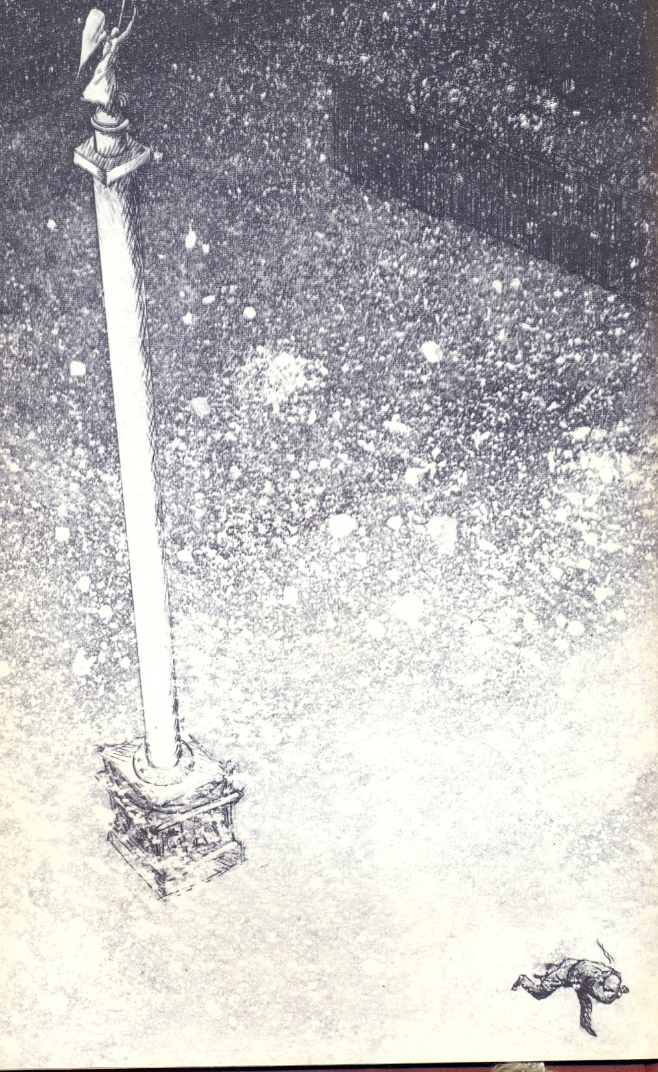
От здания к зданию Протянут канат. На канате - плакат: "Вся власть Учредительному Собранию!" Старушка убивается - плачет, Никак не поймет, что значит, На что такой плакат, Такой огромный лоскут? Сколько бы вышло портянок для ребят, А всякий - раздет, разут... Старушка, как курица, Кой-как перемотнулась через сугроб. - Ох, Матушка-Заступница! - Ох, большевики загонят в гроб!
1 Черный вечер. Белый снег. Ветер, ветер! На ногах не стоит человек. Ветер, ветер - На всем божьем свете! Завивает ветер Белый снежок, Под снежком - ледок. Скользко, тяжко, Всякий ходок Скользит - ах, бедняжка!

Slide 5
Ветер хлесткий! Не отстает и мороз! И буржуй на перекрестке В воротник упрятал нос. А это кто? - Длинные волосы И говорит вполголоса: - Предатели! - Погибла Россия! Должно быть, писатель - Вития... А вон и долгополый - Сторонкой - за сугроб... Что нынче невеселый, Товарищ поп?
Помнишь, как бывало Брюхом шел вперед, И крестом сияло Брюхо на народ?..
Ветер веселый И зол, и рад. Крутит подолы, Прохожих косит, Рвет, мнет и носит Большой плакат: "Вся власть
Учредительному Собранию!" И слова доносит: ...И у нас было собрание. ...Вот в этом здании. ...Обсудили - Постановили На время - десять,
на ночь - двадцать пять... ...И меньше - ни с кого не брать... ...Пойдем спать.
Поздний вечер. Пустеет улица. Один бродяга Сутулится, Да свищет ветер... Эй, бедняга! Подходи - Поцелуемся... Хлеба! Что впереди? Проходи! Черное, черное небо. Злоба, грустная злоба Кипит в груди... Черная злоба, святая злоба... Товарищ! Гляди В оба!
Вон барыня в каракуле К другой повернулась: - Уж мы плакали, плакали... Поскользнулась И - бац - растянулась! Ай, ай! Тяни, подымай!

Slide 6
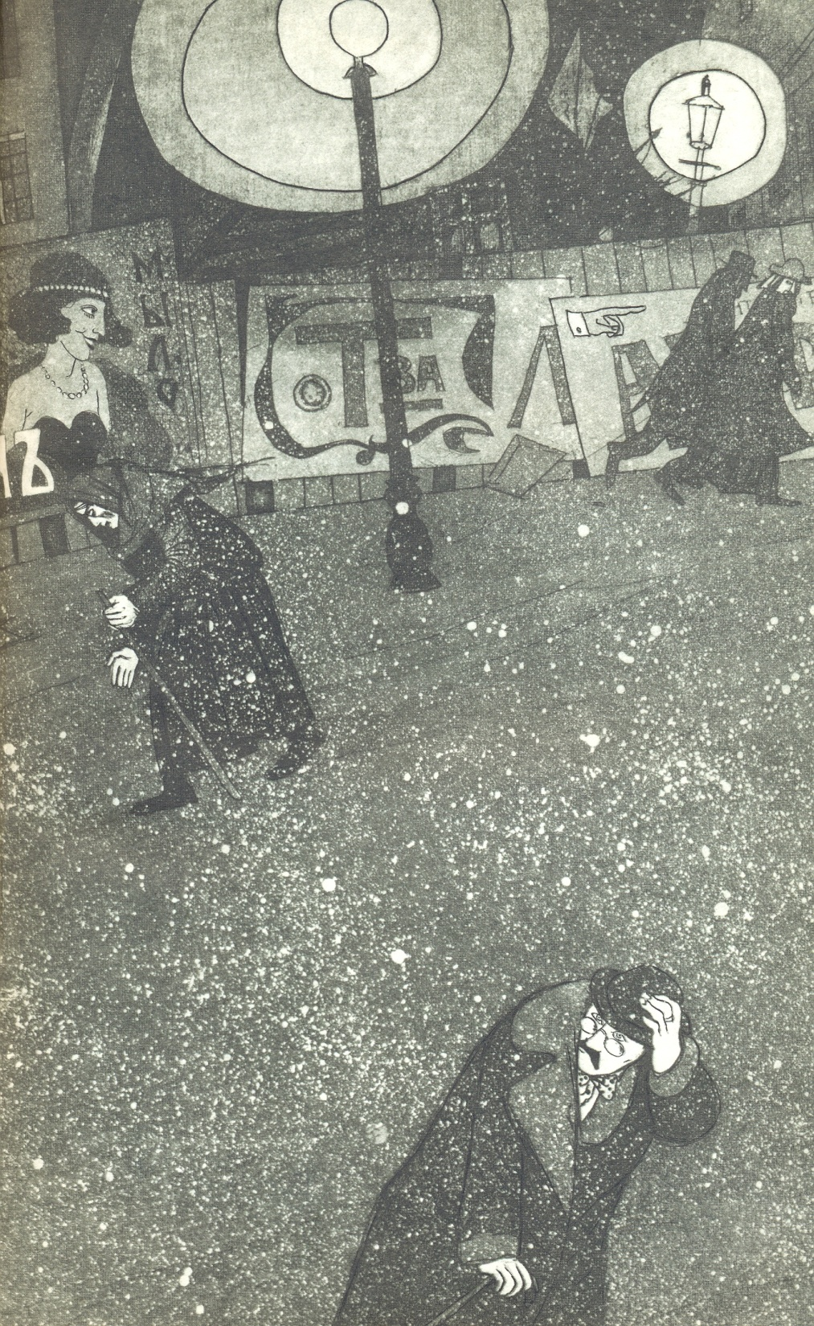
Поздний вечер. Пустеет улица. Один бродяга Сутулится, Да свищет ветер... Эй, бедняга! Подходи - Поцелуемся... Хлеба! Что впереди? Проходи! Черное, черное небо. Злоба, грустная злоба Кипит в груди... Черная злоба, святая злоба... Товарищ! Гляди В оба!

Slide 7
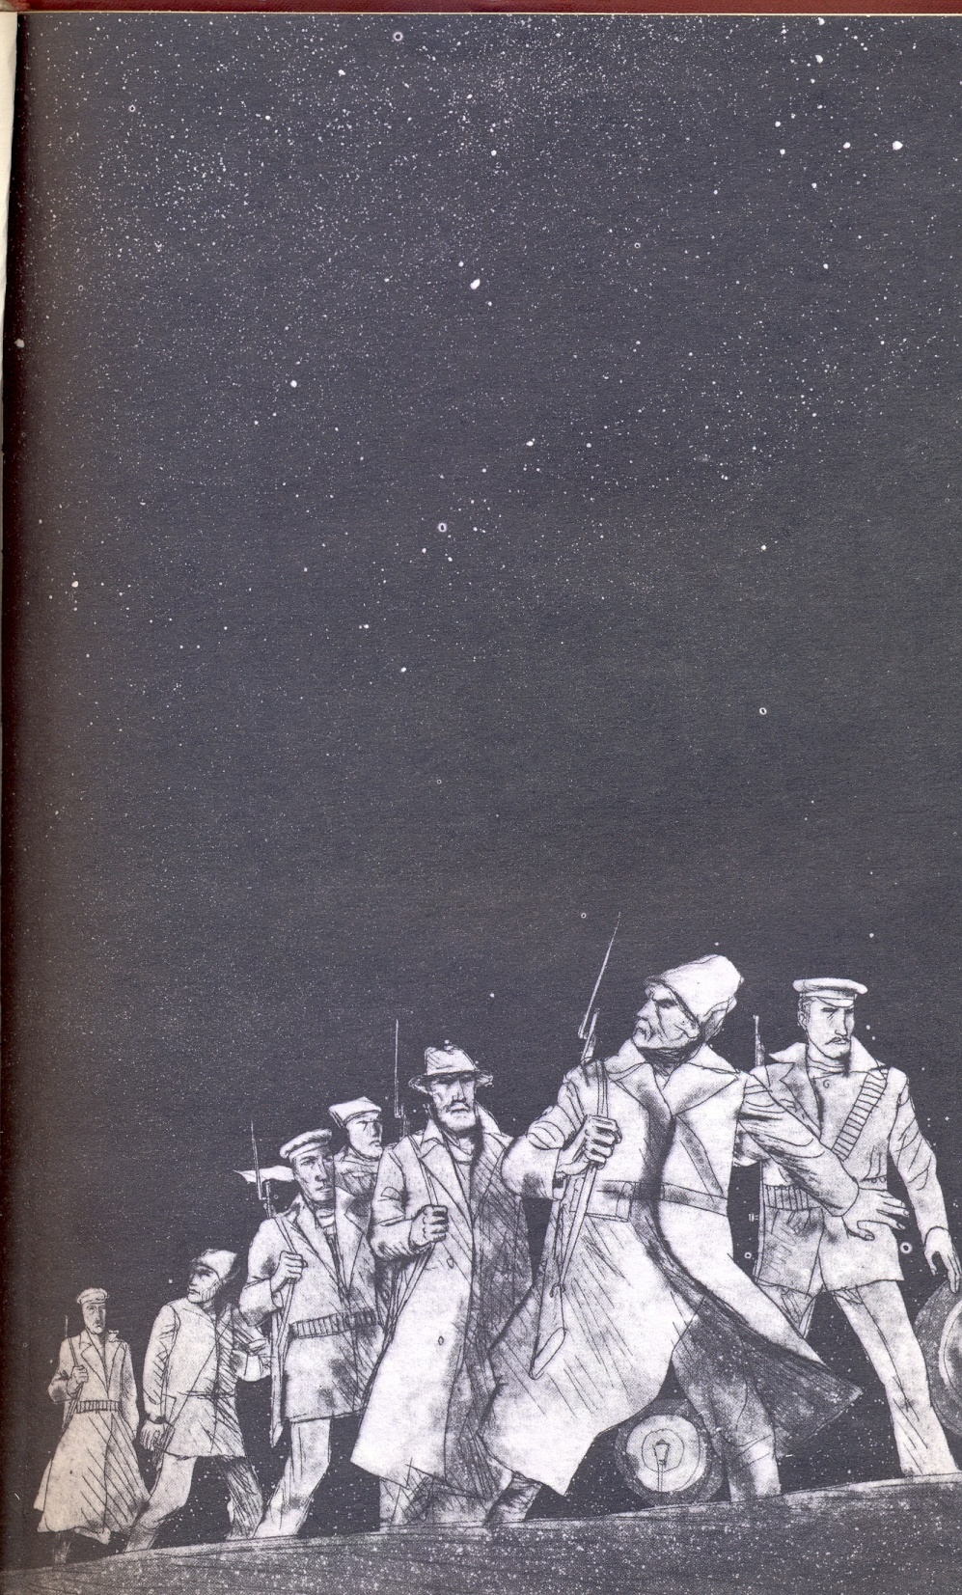
2 Гуляет ветер, порхает снег. Идут двенадцать человек. Винтовок черные ремни, Кругом - огни, огни, огни... В зубах - цыгарка, примят картуз. На спину б надо бубновый туз! Свобода, свобода, Эх, эх, без креста! Тра-та-та!
Холодно, товарищи, холодно! А Ванька с Катькой - в кабаке... - У ей керенки есть в чулке! - Ванюшка сам теперь богат... - Был Ванька наш, а стал солдат! - Ну, Ванька, сукин сын, буржуй, Мою, попробуй, поцелуй! Свобода, свобода, Эх, эх, без креста! Катька с Ванькой занята - Чем, чем занята?.. Тра-та-та!
Кругом - огни, огни, огни... Оплечь - ружейные ремни... Революцьонный держите шаг! Неугомонный не дремлет враг! Товарищ, винтовку держи, не трусь! Пальнем-ка пулей в Святую Русь - В кондовую В избяную, В толстозадую! Эх, эх, без креста!

Slide 8
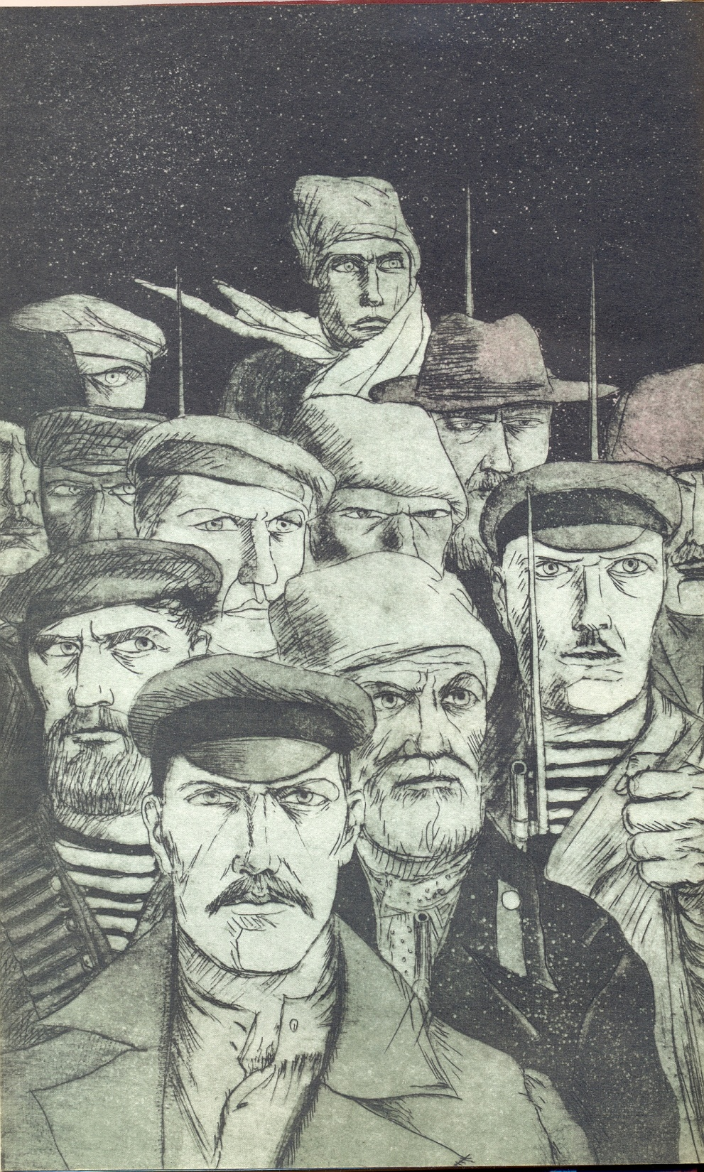
3 Как пошли наши ребята В красной гвардии служить - В красной гвардии служить - Буйну голову сложить! Эх ты, горе-горькое, Сладкое житье! Рваное пальтишко, Австрийское ружье! Мы на горе всем буржуям Мировой пожар раздуем, Мировой пожар в крови - Господи, благослови!

Slide 9
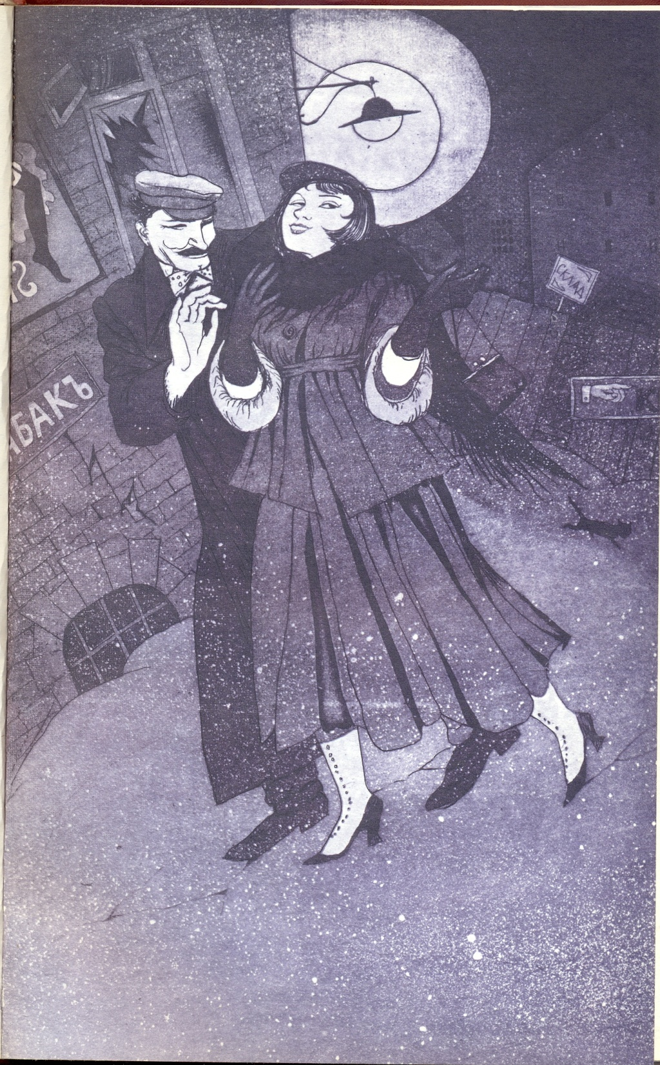
4 Снег крутит, лихач кричит, Ванька с Катькою летит - Елекстрический фонарик На оглобельках... Ах, ах, пади!.. Он в шинелишке солдатской С физьономией дурацкой Крутит, крутит черный ус, Да покручивает, Да подшучивает... Вот так Ванька - он плечист! Вот так Ванька - он речист! Катьку-дуру обнимает, Заговаривает... Запрокинулась лицом, Зубки блещут жемчугом... Ах ты, Катя, моя Катя, Толстоморденькая...

Slide 10
5 У тебя на шее, Катя, Шрам не зажил от ножа. У тебя под грудью, Катя, Та царапина свежа! Эх, эх, попляши! Больно ножки хороши! В кружевном белье ходила - Походи-ка, походи! С офицерами блудила - Поблуди-ка, поблуди! Эх, эх, поблуди! Сердце ёкнуло в груди!
Помнишь, Катя, офицера - Не ушел он от ножа... Аль не вспомнила, холера? Али память не свежа? Эх, эх, освежи, Спать с собою положи! Гетры серые носила, Шоколад Миньон жрала, С юнкерьем гулять ходила - С солдатьем теперь пошла? Эх, эх, согреши! Будет легче для души!

Slide 11
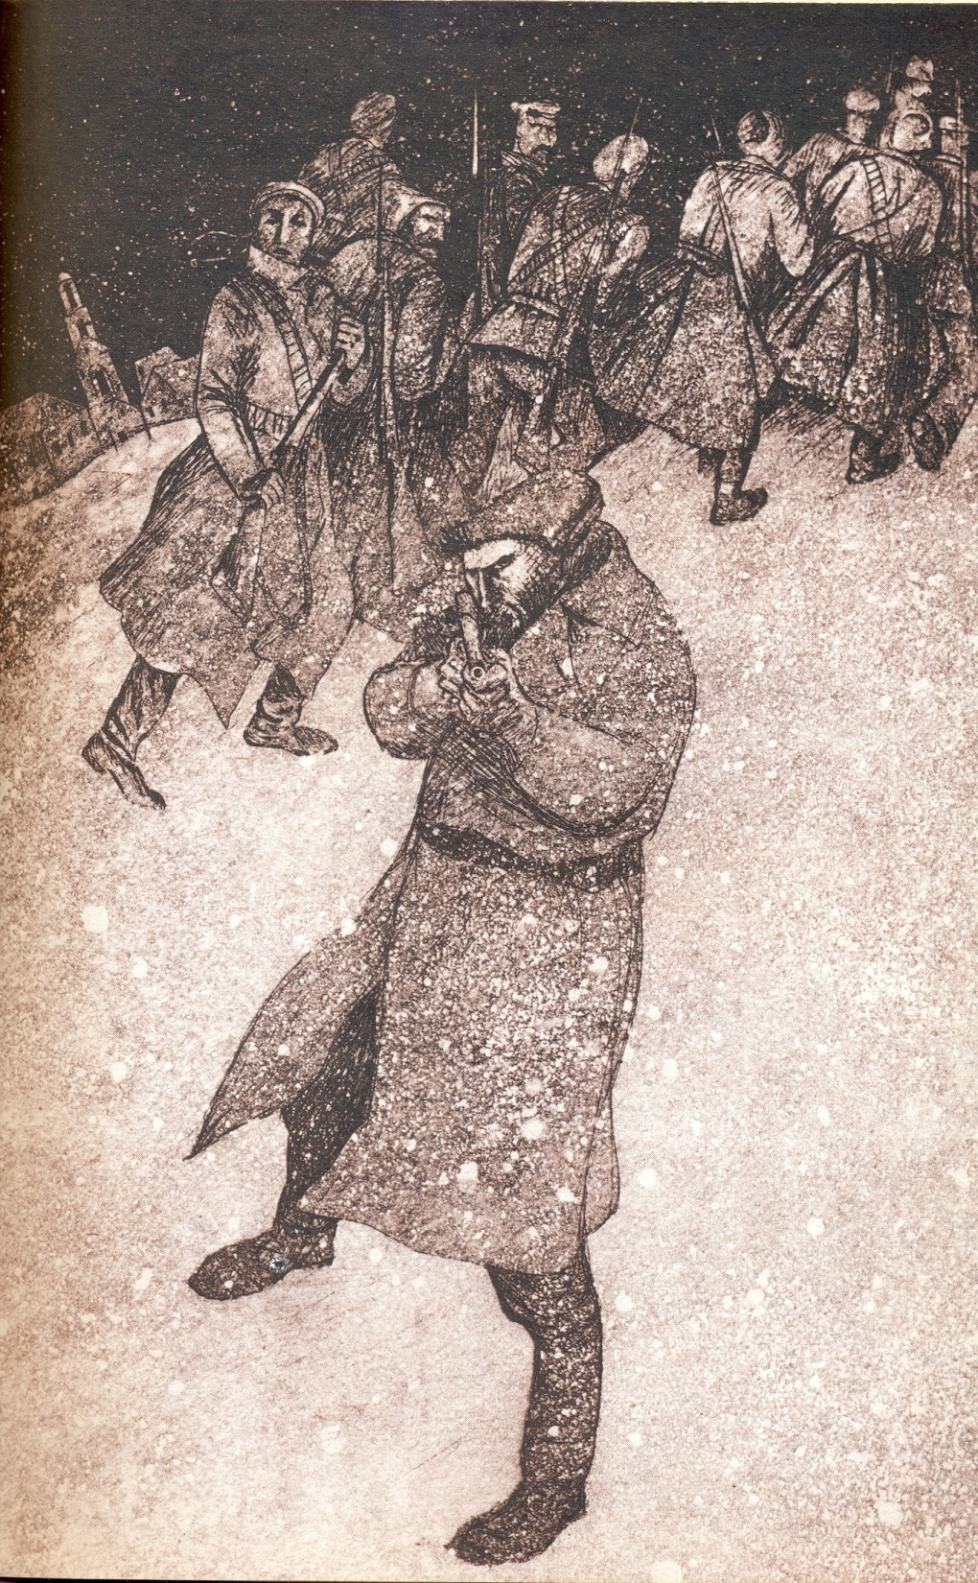
6 ...Опять навстречу несется вскачь, Летит, вопит, орет лихач... Стой, стой! Андрюха, помогай! Петруха, сзаду забегай!.. Трах-тарарах-тах-тах-тах-тах! Вскрутился к небу снежный прах!.. Лихач - и с Ванькой - наутек... Еще разок! Взводи курок!.. Трах-тарарах! Ты будешь знать, Как с девочкой чужой гулять!.. Утек, подлец! Ужо, постой, Расправлюсь завтра я с тобой!

Slide 12
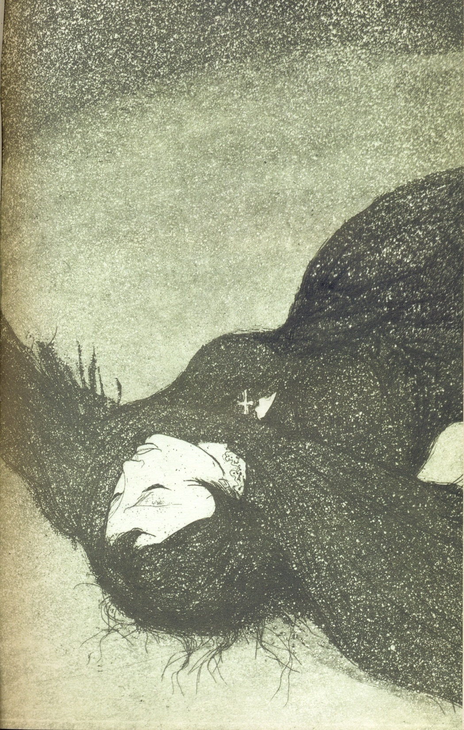
А Катька где? - Мертва, мертва! Простреленная голова! Что, Катька, рада? - Ни гу-гу... Лежи ты, падаль, на снегу! Революцьонный держите шаг! Неугомонный не дремлет враг!

Slide 13
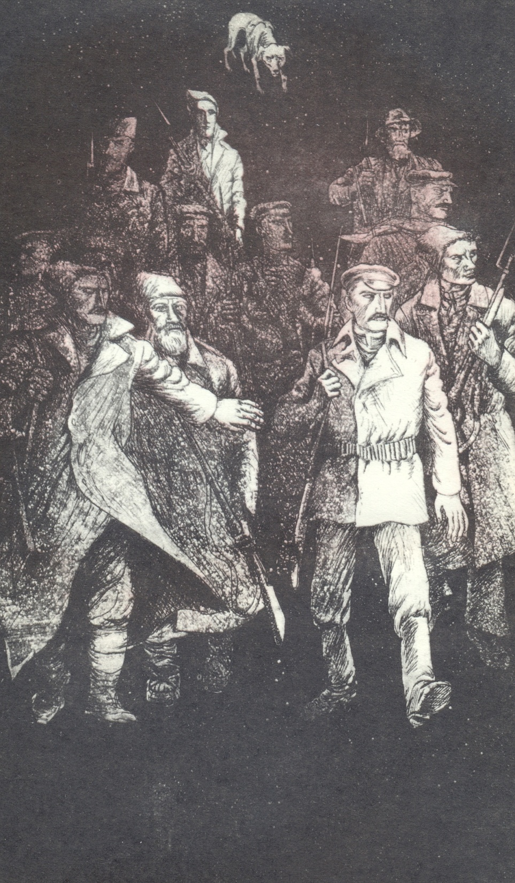
7 И опять идут двенадцать, За плечами - ружьеца. Лишь у бедного убийцы Не видать совсем лица... Всё быстрее и быстрее Уторапливает шаг. Замотал платок на шее - Не оправится никак... - Что, товарищ, ты не весел? - Что, дружок, оторопел? - Что, Петруха, нос повесил, Или Катьку пожалел?
- Ох, товарищи, родные, Эту девку я любил... Ночки черные, хмельные С этой девкой проводил...
- Из-за удали бедовой В огневых ее очах, Из-за родинки пунцовой Возле правого плеча, Загубил я, бестолковый, Загубил я сгоряча... ах!

Slide 14
- Ишь, стервец, завел шарманку, Что ты, Петька, баба, что ль? - Верно, душу наизнанку Вздумал вывернуть? Изволь! - Поддержи свою осанку! - Над собой держи контроль! - Не такое нынче время, Чтобы няньчиться с тобой! Потяжеле будет бремя Нам, товарищ дорогой! И Петруха замедляет Торопливые шаги... Он головку вскидавает, Он опять повеселел...
Эх, эх! Позабавиться не грех! Запирайте етажи, Нынче будут грабежи! Отмыкайте погреба - Гуляет нынче голытьба!

Slide 15
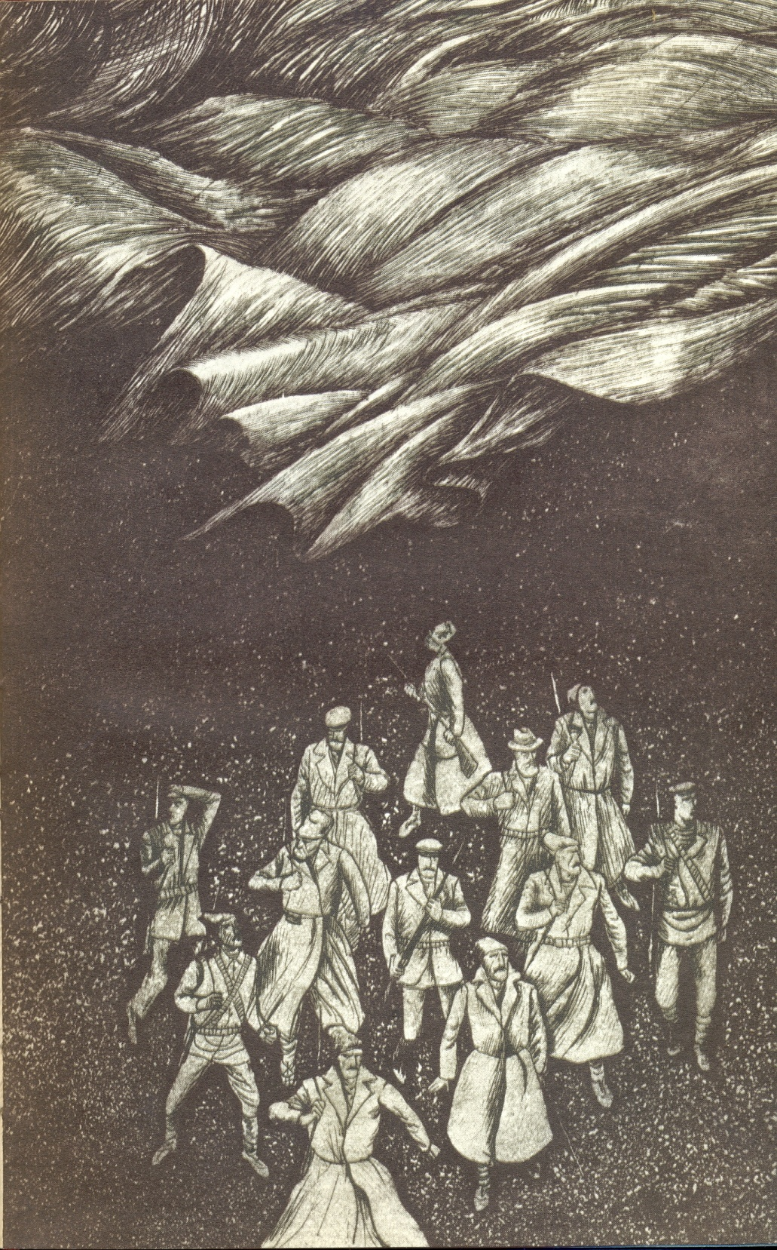
8 Ох ты, горе-горькое! Скука скучная, Смертная! Ужь я времячко Проведу, проведу... Ужь я темячко Почешу, почешу... Ужь я семячки Полущу, полущу... Ужь я ножичком Полосну, полосну!.. Ты лети, буржуй, воробышком! Выпью кровушку За зазнобушку, Чернобровушку... Упокой, Господи, душу рабы твоея. Скучно!

Slide 16
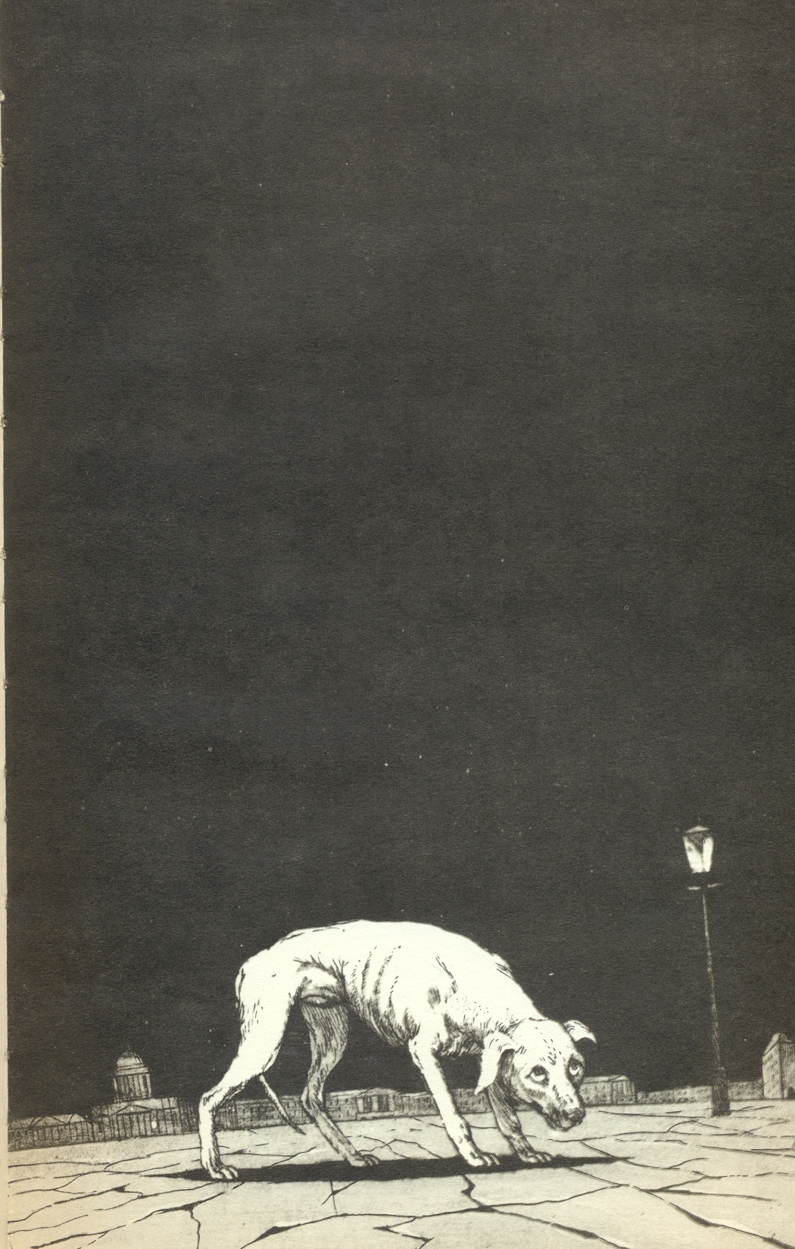
9 Не слышно шуму городского, Над невской башней тишина, И больше нет городового - Гуляй, ребята, без вина! Стоит буржуй на перекрестке И в воротник упрятал нос. А рядом жмется шерстью жесткой Поджавший хвост паршивый пес. Стоит буржуй, как пес голодный, Стоит безмолвный, как вопрос. И старый мир, как пес безродный, Стоит за ним, поджавши хвост.

Slide 17
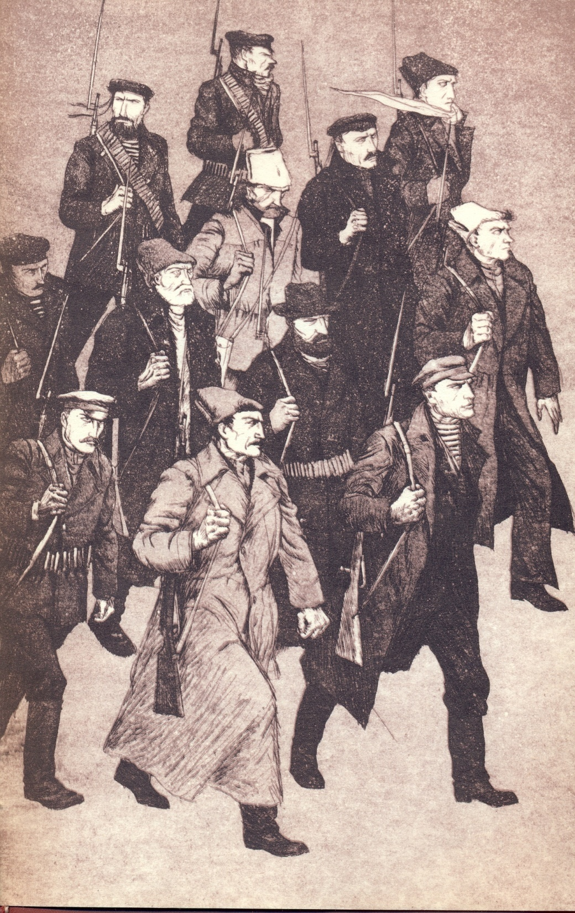
10 Разыгралась чтой-то вьюга, Ой, вьюга, ой, вьюга! Не видать совсем друг друга За четыре за шага! Снег воронкой завился, Снег столбушкой поднялся... - Ох, пурга какая, спасе! - Петька! Эй, не завирайся! От чего тебя упас Золотой иконостас? Бессознательный ты, право, Рассуди, подумай здраво - Али руки не в крови Из-за Катькиной любви? - Шаг держи революционный! Близок враг неугомонный!
- Шаг держи революционный! Близок враг неугомонный!
Вперед, вперед, вперед, Рабочий народ!

Slide 18
11 ...И идут без имени святого Все двенадцать - вдаль. Ко всему готовы. Ничего не жаль... Их винтовочки стальные На незримого врага... В переулочки глухие, Где одна пылит пурга... Да в сугробы пуховые - Не утянешь сапога...
В очи бьётся
Красный флаг. Раздаётся Мерный шаг. Вот - проснется Лютый враг... И вьюга пылит им в очи Дни и ночи Напролет... Вперед, вперед, Рабочий народ!

Slide 19
...Так идут державным шагом - Позади - голодный пес, Впереди - с кровавым флагом, И за вьюгой невидим, И от пули невредим, Нежной поступью надвьюжной, Снежной россыпью жемчужной, Так идут державным шагом - Позади - голодный пес, Впереди - с кровавым флагом, И за вьюгой невидим, И от пули невредим, Нежной поступью надвьюжной, Снежной россыпью жемчужной, В белом венчике из роз - Впереди - Исус Христос. Январь 1918 В белом венчике из роз - Впереди - Исус Христос. Январь 1918
- Кто там машет красным флагом? - Приглядись-ка, эка тьма! - Кто там ходит беглым шагом, Хоронясь за все дома? - Всё равно, тебя добуду, Лучше сдайся мне живьем! - Эй, товарищ, будет худо, Выходи, стрелять начнем! Трах-тах-тах! - И только эхо Откликается в домах... Только вьюга долгим смехом Наливается в снегах... Трах-тах-тах! Трах-тах-тах...
12 ...Вдаль идут державным шагом, - Кто еще там? Выходи! Это - ветер с красным флагом Разыгрался впереди... Впереди - сугроб холодный, - Кто в сугробе - выходи!.. Только нищий пес голодный Ковыляет позади... - Отвяжись ты, шелудивый, Я штыком пощекочу! Старый мир, как пес паршивый, Провались - поколочу! ...Скалит зубы - волк голодный - Хвост поджал - не отстает - Пес холодный - пес безродный... - Эй, откликнись, кто идет?

Slide 20
Не только своим содержанием, но и самой формой поэма одних восхитила, других возмутила. Ни одно литературное произведение того времени не вызвало столь бурного отклика в обществе - такой хулы и хвалы, таких восторгов и таких проклятий.
Для характеристики прогнившего старого мира с его буржуями, витиями, попами, барынями, проститутками и городовыми Блок нашел совершенно уникальный по силе вложенного в него презрения образ, невероятно смелый в своей новизне. Можно было в десятый или сотый раз изобразить старый мир чудовищем, Молохом, перемалывающим человеческие жизни, апокалиптическим Зверем, стоголовой Гидрой, еще каким-нибудь монстром. Блок сказал просто и убийственно: «паршивый пес» - жалкий, трусливый, «поджавший хвост».
Но Блоку было мало заклеймить и высмеять бесславно гибнущий старый мир. Он хотел показать также силу, сотворившую революцию.
Дело революционного почина и возмездия передано в «Двенадцати» в руки коллективного героя - парней из городских низов, из «рабочего народа», добровольно вступивших в Красную гвардию и готовых, в случае чего, «буйну голову сложить».
Это дети той народной стихии, о которой Блок думал всю жизнь как о могучей, необоримой силе, которая, вырвавшись на волю, учинит беспощадную, но праведную расправу над старым миром. Двенадцать охарактеризованы в поэме как бесшабашная «голытьба», готовая на разбой, поножовщину, всяческий разгул. Они не скупятся на безответственные выкрики: «Нынче будут грабежи!», «Выпью кровушку!» Но они же и твердят как клятву: «Товарищ, гляди в оба!», «Революционный держите шаг!», «Вперед, вперед, рабочий народ!»

Slide 21
В том-то и дело, что в душах двенадцати смешано то и другое - и глубоко засевшая забубённая удаль и только просыпающееся чувство революционного долга. Блок не погрешил против исторической правды: в Красную гвардию шел не только авангард рабочего класса, но и люди еще темные, одержимые слепой злобой к прежним хозяевам жизни, находившие оправдание любой жестокости.
Блок хотел сказать - не декларативно, а на языке искусства, в столкновении живых человеческих страстей, как вырвавшаяся из-под гнета «буйная воля» обретает путь и цель, превращается, говоря его же словами, в «волевую музыкальную волну». Борьба за великую цель поднимает слепо ожесточенных людей на высоту нравственного и исторического подвига.
От этой общей идейно-художественной концепции «Двенадцати» неотделима драматическая история любви и преступления Петрухи, который ненароком убивает свою былую подружку Катю, изменившую ему с преуспевающим и отколовшимся от двенадцати «буржуем» Ванькой. История эта занимает в поэме слишком много места (шесть песен из двенадцати), чтобы можно было счесть ее чем-то случайным и посторонним.
В замысле Блока все сцены, мотивы и образы поэмы составляют нерасторжимое единство. Общий смысл поэмы убеждает в том, что личная драма Петрухи - его яростная, безоглядная любовь к Кате, овеянная духом блоковской трагической лирики, как и бессмысленная гибель его неверной подруги, этой простой, страстной и доброй «русской девки» (так характеризует ее Блок) - есть то, чем старый мир, уже схваченный предсмертными конвульсиями, мстит людям, что вышли на борьбу с ним, но чьи души еще отравлены его ядом.

Slide 22
Нечаянное убийство Кати и отчаянье Петрухи - глубокая психологическая драма, она вырастает на пути двенадцати как еще одна воздвигнутая старым миром преграда (или западня), которую нужно перешагнуть, отбросить.
Блок был убежден, что только революция способна создать условия и предпосылки для полного раскрепощения и духовно-нравственного возрождения человека. Но это дело будущего, более или менее отдаленного, а сейчас, в самый разгар борьбы за пересоздание жизни, остается в силе проблема соотношения личного и общего, и решается она, как понимал Блок, в том смысле, что личное должно уступить общему. Он утверждал, что человеку, которому выпало на долю быть свидетелем и участником таких грандиозных событий, нужно «как можно меньше помнить о личных слабостях и трагедиях».
Мысль о несоизмеримости «личных трагедий» с величием происходящего в мире и отозвалась в истории Петрухи. Поэт остро, болезненно чувствует драму Петрухи, сопереживает ее, но не ставит ее вровень с общим делом двенадцати.
Десятая и одиннадцатая песни - точка поворота в «Двенадцати». Здесь сюжет ломается: все личное, выдвинувшееся было на первый план, поглощается широкой, вольной и мощной музыкой революционного действия. В темпах и ритмах стремительного и неостановимого марша с нарастающей силой звучит тема несокрушимой силы восставшего народа, его «державного шага».
Много недоумений и споров вызвал в свое время символический образ Христа, который незримо и неведомо для красногвардейцев идет перед ними с красным флагом, как бы возглавляя их марш. Споры о блоковском Христе не утихают и доныне.

Slide 23
Тема революции в поэме «12»
«Революция, как грозовой вихрь, как снежный буран, всегда несет новое и неожиданное; она жестоко обманывает многих; она легко калечит в своем водовороте достойного; она часто выносит на сушу невредимым недостойных; но это не меняет ни общего направления потока, ни того грозного и оглушительного шума. Гул этот все равно о великом».
Из статьи Блока «Интеллигенция и революция»
Блок восторженно принял Октябрьскую революцию. Октябрьская революция открыла Блока как художника, вдохновила его на создание «12» - лучшего его произведения, закончив которое он обычно беспощадно строгий к себе, сказал: «Сегодня я - гений!»
В «12» Блок с громадным вдохновением и блистательным мастерством запечатлел открывавшийся ему в романтических пожарах и метелях образ освобожденной революцией Родины. Он понял и принял Октябрьскую революцию как стихийный, неудержимый «мировой пожар», в очистительном огне которого должен гореть без остатка весь старый мир.
Такое восприятие Октябрьской революции имело и сильные и слабые стороны. Поэт услышал в революции по преимуществу одну «музыку» - музыку разрушения. Беспощадно, «со святой злобой» он осудил и заклеймил в своей поэме этот прогнивший мир с его буржуями, барышнями, попами. Но разумное, организованное, созидательное начало социалистической революции не получило в «12» такого же полного и ясного художественного воплощения. В героях поэмы - красногвардейцах, беззаветно вышедших на штурм старого мира, пожалуй, больше от анархической «вольницы» (активно действовавшей в октябрьские дни), нежели от авангарда петроградского рабочего класса, который под руководством партии большевиков обеспечил победу революции.

Slide 24
Ветер, вьюга, метель, снег - это образы, символизирующие стихию очистительной революционной бури, силу и мощь народного выступления.
В основе произведения - конфликт старого и нового. Их непримиримость подчеркнута резким контрастом «черного» и «белого».
Образ Христа Блок как бы поставил во главе своих красногвардейцев. Поэт исходил при этом из своих субъективных (и самому ему до конца ясных) представлений о раннем христианстве как «религии рабов», проникнутой бунтарскими настроениями и приведших к распаду старого, языческого мира. В этом Блок усматривал известное историческое сходство с крушением царской помещичье-буржуазной России.
Но отдельные недоговоренности и противоречия в «12» искупаются всецело проникающим это замечательное произведение высоким революционным пафосом, живым ощущением величия и всемирно-историческим значением Октября. «Вдаль идут державным шагом» - сказано в поэме о ее героях. Вдаль, то есть в далекое будущее, и именно державным шагом, то есть как новые хозяева жизни, строители молодой пролетарской державы. Это и есть главное и основное, что определяет смысл и историческое значение «12» как величественного памятника Октябрьской эпохи.
Поэма «12» сделала имя А. Блока поистине всенародно-известным. Строки ее перешли в плакаты, газетные столбцы, на знамена первых воинских частей Красной Армии.
«Всем телом, всем сердцем слушайте Революцию», - призывал поэт. Чистый и сильный голос Блока приветствовал революцию как новый день мира.

Slide 25
Творчество Александра Блока - целая поэтическая эпоха, эпоха недавнего прошлого. Славнейший мастер-символист Блок оказал огромное влияние на всю современную поэзию. Некоторые до сих пор не могут вырваться из его обвораживающих строк - взяв какое-нибудь блоковское слово, развивают его на целые страницы, строя на нем все свое поэтическое богатство. Другие преодолели его романтику раннего периода, объявили ей поэтическую войну и, очистив души от обломков символизма, прорывают фундаменты новых ритмов, громоздят камни новых образов, скрепляют строки новыми рифмами - кладут героический труд, созидающий поэзию будущего. Но и тем и другим одинаково любовно памятен Блок. Блок честно и восторженно подошел к нашей великой революции, но тонким, изящным словам символиста не под силу было выдержать и поднять ее тяжелые реальнейшие, грубейшие образы. В своей знаменитой, переведенной на многие языки поэме "Двенадцать" Блок надорвался. Помню, в первые дни революции проходил я мимо худой, согнутой солдатской фигуры, греющейся у разложенного перед Зимним костра. Меня окликнули. Это был Блок. Мы дошли до Детского подъезда. Спрашиваю: "Нравится?" - "Хорошо",- сказал Блок, а потом прибавил: "У меня в деревне библиотеку сожгли". Вот это "хорошо" и это "библиотеку сожгли" было два ощущения революции, фантастически связанные в его поэме "Двенадцать". Одни прочли в этой поэме сатиру на революцию, другие - славу ей. Поэмой зачитывались белые, забыв, что "хорошо", поэмой зачитывались красные, забыв проклятие тому, что "библиотека сгорела". Символисту надо было разобраться, какое из этих ощущений сильнее в нем. Славить ли это "хорошо" или стенать над пожарищем,- Блок в своей поэзии не выбрал. Я слушал его в мае этого года в Москве: в полупустом зале, молчавшем кладбищем, он тихо и грустно читал старые строки о цыганском пении, о любви, о прекрасной даме,- дальше дороги не было. Дальше смерть. И она пришла. В. Маяковский. Статья "Навек любовью ранен"

